Slide 1
Wybrała: Iwona Gubańska
Źródło: Internet
Błądzenie jest rzeczą ludzką,
ale dobrowolne trwanie w błędzie jest rzeczą diabelską.
Augustyn z Hippony
Jak piszemy, jak mówimy - o niektórych błędach językowych i błędach wymowy

Slide 2
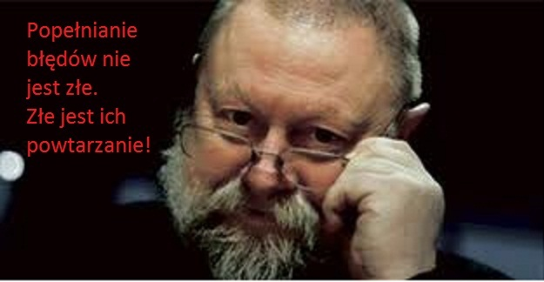
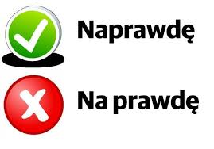

Slide 3
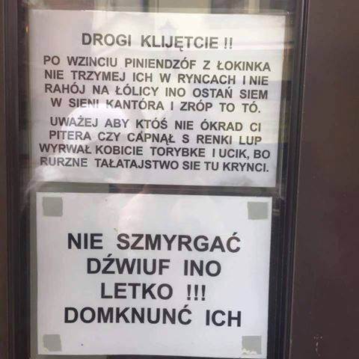
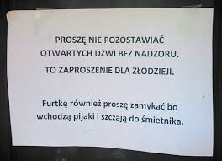
Próbki , może nieświadomych błędów!?

Slide 4
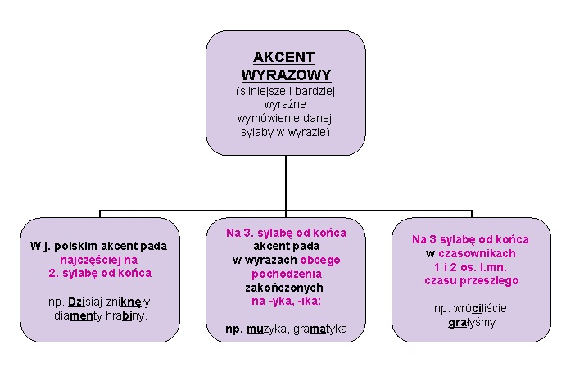
Akcentowanie
Na 3. sylabie: osiemset , czterysta

Slide 5
Na trzeciej sylabie od końca akcentujemy:
– czasowniki w 1. i 2. osobie liczby mnogiej czasu przeszłego (byliśmy, widzieliście);
– czasowniki w liczbie pojedynczej i 3. osobie liczby mnogiej trybu przypuszczającego (napisałbym, zjedliby);
– rzeczowniki zakończone na -ika lub -yka, zapożyczone z łaciny lub utworzone na ich wzór (gramatyka, matematyka, fizyka, kosmonautyka);
– dwusylabowe liczebniki połączone z cząstkami -kroć, -sta, -set (czterysta, osiemset);

Slide 6
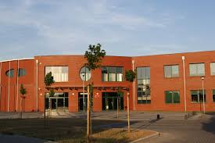
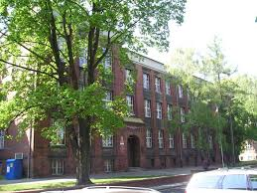
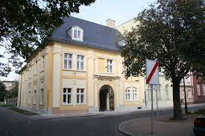
Wyrazy gimnazjum, liceum
i muzeum mają akcent paroksytoniczny, tzn. na przedostatniej sylabie od końca. Dzieje się tak dlatego, że zarówno w grece (gymnasion, lykeion, mouseion), jak i łacinie (gymnasium, lyceum, musaeum) wymawia się je z takim właśnie przyciskiem, a zatem na gruncie polskim nie powinno się tego zmieniać. ( Maciej Malinowski)

Slide 7
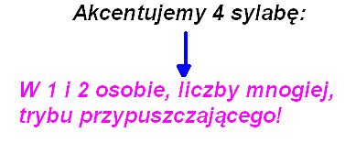
na –pi –sa – li –by - śmy
zje – dli – by – śmy
na – pi - sa – li – by - ście
http://www.ushuaia.pl/hyphen/ - dzielenie wyrazów on -line
zje - dli - by –ście
Na czwartej sylabie od końca akcentujemy formy 1. i 2. osoby liczby mnogiej trybu przypuszczającego (napisalibyśmy, zjedlibyście).

Slide 8
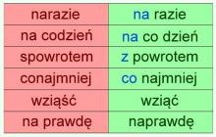
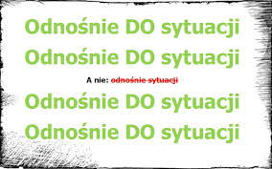
TAKIE RÓŻNE….
sweter
nie: swetr
Nie do przyjęcia!!!
(JA) ROZUMIE!!!
(JA) UMIE!!!
Zapamiętaj!
nierobienie, nieustawianie
Odnośnie do ….

Slide 9
w ogóle
wziąć
tę
kobietom – cel. l. mn.
gupi
słuchaj
uproszczenia grup spółgłoskowych
idę
wziął
kobietą – narz. l.poj.
trzy
czy
biblioteka
mistrz
przedszkole
próg
trzeba
także – rozbieżność; wymowa a pisownia

Slide 10
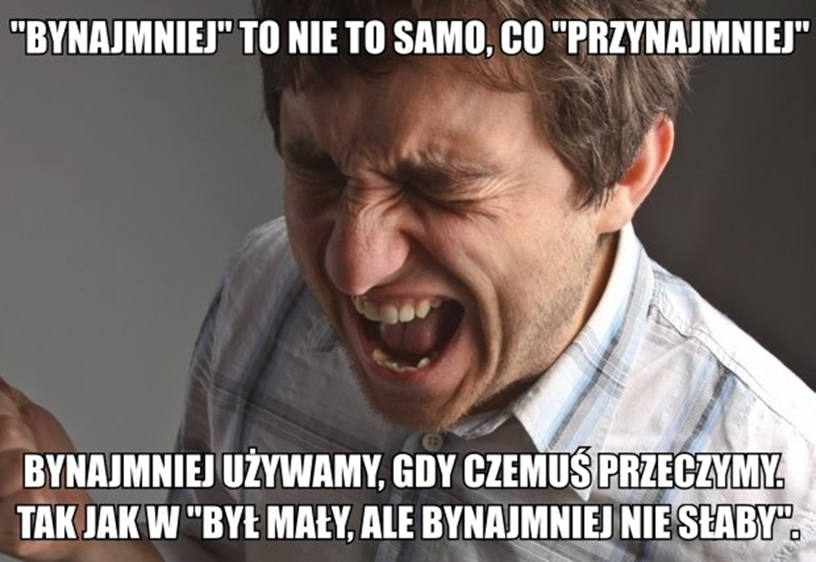
Źle: Bynajmniej ja tak myślę/ Przynajmniej ja tak myślę.
bynajmniej
partykuła wzmacniająca przeczenie
w wypowiedzi, np.: przykład - Nie jest to problem bynajmniej prosty.; wcale, zupełnie, ani trochę;
2. wykrzyknienie będące przeczącą odpowiedzią na pytanie

Slide 11
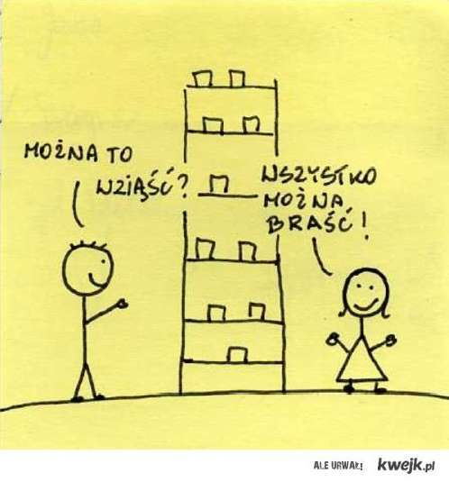
Różne ….

Slide 12
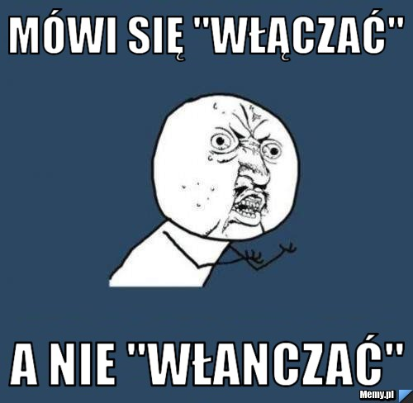

Slide 13
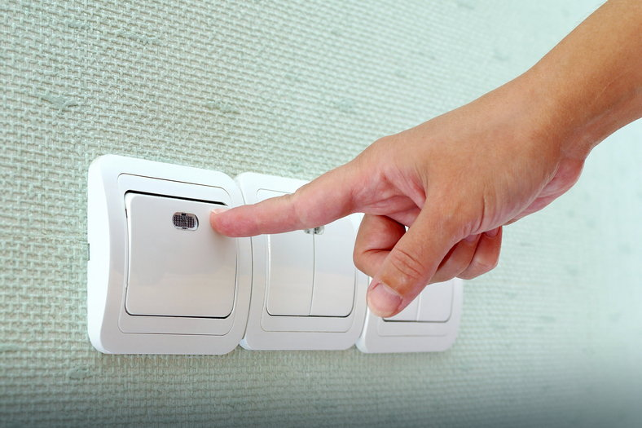
Regularnie pojawiają się obrońcy tezy, że obie formy są poprawne. Na razie jednak zgodnie z zasadami języka polskiego dopuszczalne jest tylko "włączać". Trudno zapamiętać? Może wystarczy zadać sobie pytanie, czy kiedykolwiek "wyłanczyliśmy" komputer?

Slide 15
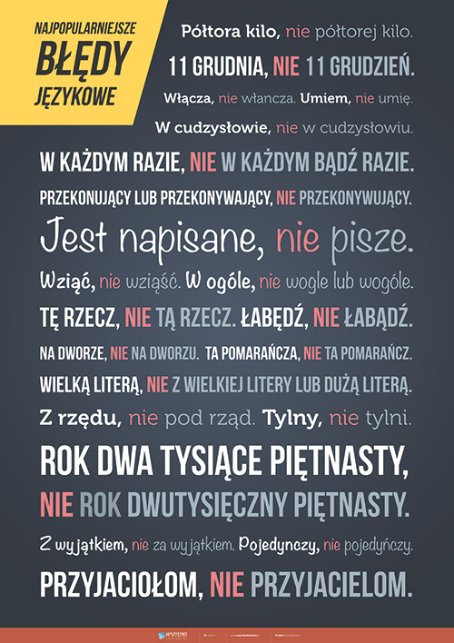
pomarańcza
Ale:
pomarańcz – nazwa koloru ;
pomarańczu
„Ciemny brąz ścian zestawiono
z pomarańczem tapicerowanych mebli”.

Slide 16
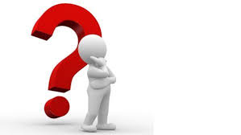
Wystawiłam dwie aukcje z rzędu.
Rusycyzm, ale dopuszczalny w polszczyźnie użytkowej.

Slide 17
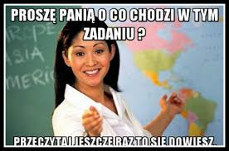
proszę pani – proszę panią
Proszę pana, proszę pani,
„Proszę panią” jest do bani!
Proszę babci, cioci, mamy,
Dość już „proszę panią” mamy
I prosimy każdą panią:
Niechaj panie ten zwrot ganią!
wierszyk mnemotechniczny
http://sjp.pwn.pl/poradnia/haslo/Prosze-pana-prosze-pani;2501.html

Slide 18
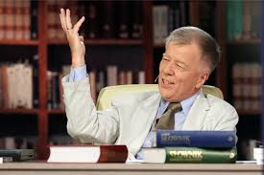
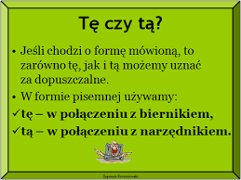
Jak poprawnie mówi się "tę dziewczynę" czy "tą dziewczynę„? Odpowiadam - jak piszesz, to używaj zaimka "tę", ale jak rozmawiasz z mamą, to możesz powiedzieć "tą".
Czytaj więcej: http://www.gs24.pl/archiwum/art/5291214,jan-miodek-pomorze-mowi-poprawnie,id,t.html

Slide 19
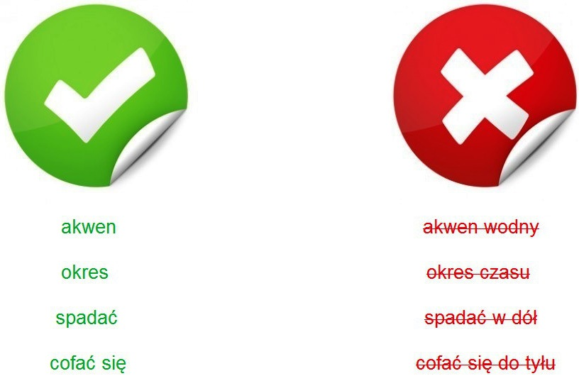
pleonazmy,
tautologie
Tautologia
dot. konstrukcji współrzędnych, np. krótko
i węzłowato, poprawa i polepszenie zdrowia
Pleonazm – dot. konstrukcji niewspółrzędnej, np. najlepszy bestseller, unieść się w górę , nadal kontynuować, cofnąć się do tyłu

Slide 20
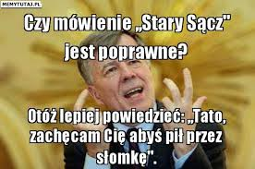
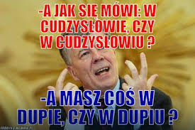

Slide 21
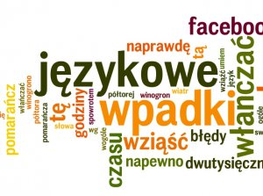
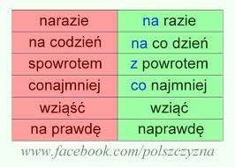

Slide 22
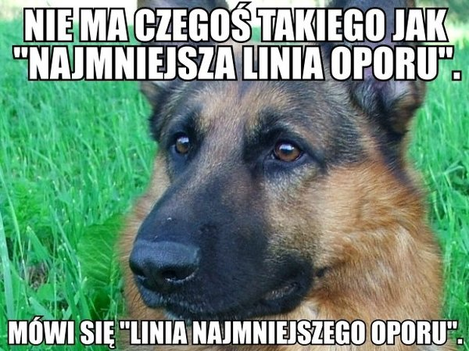
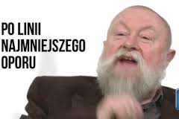
(iść) po najmniejszej linii oporu - żle
Tylko: po linii najmniejszego oporu
"Po najmniejszej linii oporu" czy "po linii najmniejszego oporu"? [Bralczyk wyjaśnia]
https://www.youtube.com/watch?v=ljxWjNJbLfU

Slide 23
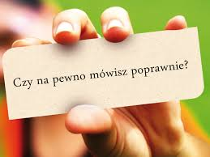
Uwaga!
Powtarzanie prowadzi do sukcesu!

Slide 24
MULTIMEDIALNY TEST POPRAWNEJ POLSZCZYZNY
Zapraszam do zabawy.
http://slideplayer.pl/slide/1217669/
Prezentacja
Opublikował Janusz Radzki

Slide 25
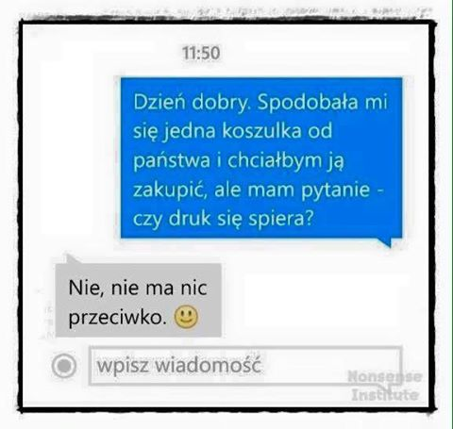
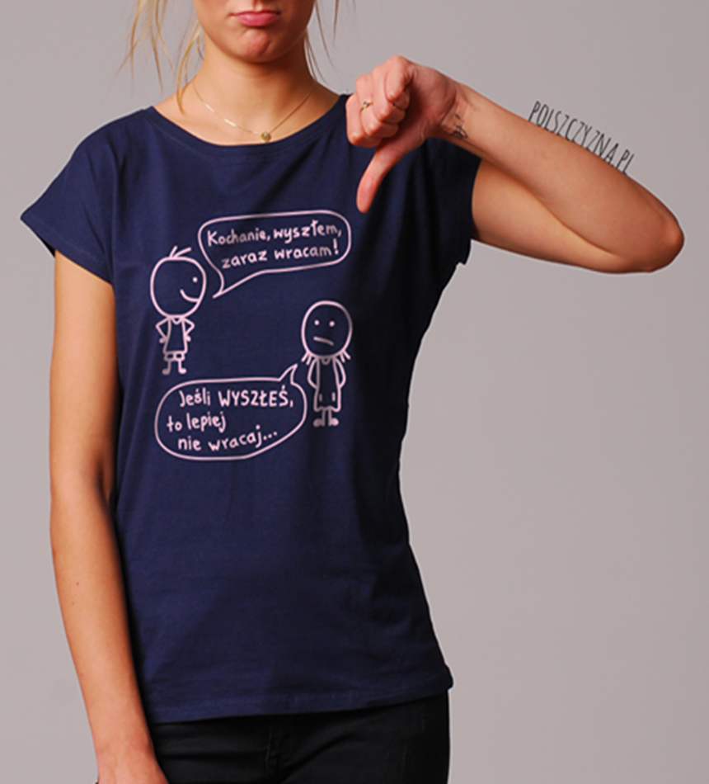

Slide 26
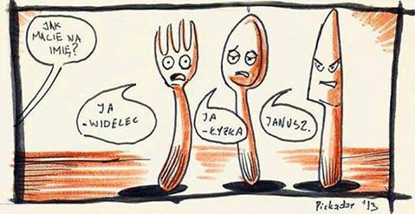

Slide 27
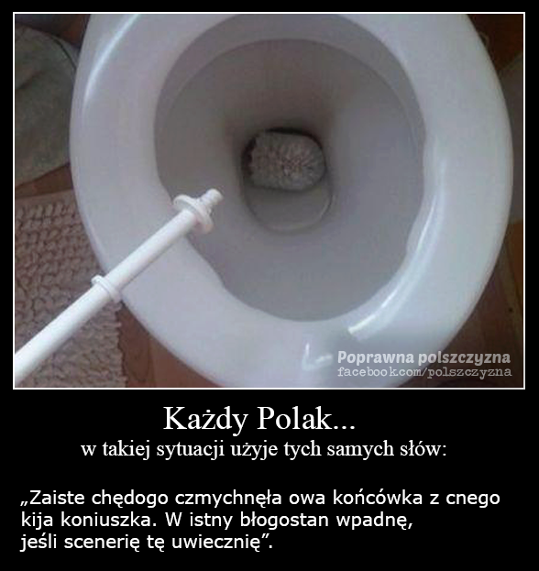
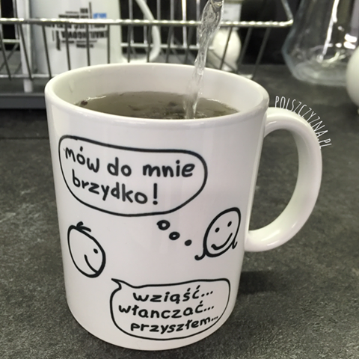

Slide 28
http://wiadomosci.gazeta.pl/wiadomosci/13,129662,7128,specjalny-quiz-z-okazji-70-urodzin-prof-jana-miodka.html?i=10

Slide 29
http://www.quizme.pl/q/quizme/12_typowych_bledow_jezykowych__sprawdz_czy_je_popelniasz
12 typowych błędów językowych - sprawdź, czy je popełniasz!

Slide 30
Dziękuję za uwagę.

